Slide 1
ΕΡΓΑΣΤΗΡΙΟ ΣΧΕΔΙΑΣΗΣ SoC ME ΕΡΓΑΛΕΙΑ CAD
CE333
ΠΑΡΟΥΣΙΑΣΗ 1:
ΠΡΟΣΔΙΟΡΙΣΜΟΣ
ΣΥΣΤΗΜΑΤΟΣ
Πατσιανωτάκης Χαράλαμπος 2116
Κοξένογλου Νικόλαος 1711

Slide 2

Εισαγωγή
Η ομάδα μας “Nisiotes” αποτελείται από:
Πατσιανωτάκη Χαράλαμπο ΑΕΜ: 2116
Κοξένογλου Νικόλαο ΑΕΜ: 1711

Slide 3
Εισαγωγή
Στην παρουσίαση θα αναλυθούν:
Οι ιδέες που σκοπεύουμε να δουλέψουμε
Πώς θα γίνει η συναρμολόγηση του Συστήματος
Μέθοδοι ελέγχου λειτουργίας του Συστήματος
Προβλήματα που ίσως προκύψουν κατά την διάρκεια εκπόνησης της εργασίας

Slide 4
Παρουσίαση Συστήματος
Τα δύο συστήματα που έχουμε στο νου μας να υλοποιήσουμε προσεγγιστικά:
Plan A: SIMD
Plan B: ALU

Slide 5
Παρουσίαση Συστήματος
Η SIMD...
Διαιρεί το σύνολο δεδομένων της κάθε εντολής
Εκτελεί την εντολή για κάθε υποσύνολο δεδομένων παράλληλα.
Αποφεύγεται έτσι η σειριακή μετατροπή δεδομένων, όταν δεν υπάρχουν αλληλοεξαρτήσεις
Πετυχαίνει εξοικονόμηση χρόνου

Slide 6
Παρουσίαση Συστήματος
Η SIMD χρησιμοποιείται για...
προσαρμογή αντίθεσης σε ψηφιακές εικόνες
προσαρμογή έντασης ψηφιακού ήχου

Slide 7
Παρουσίαση Συστήματος
Η ALU...
Εκτελεί πράξεις ανάλογα τα δεδομένα που έχει στην είσοδο.
Εκτελεί όλες τις πράξεις για τα δεδομένα εισόδου παράλληλα.
Ανάλογα την πράξη που επιθυμούμε, βγάζει στην έξοδο το αντίστοιχο αποτέλεσμα.

Slide 8
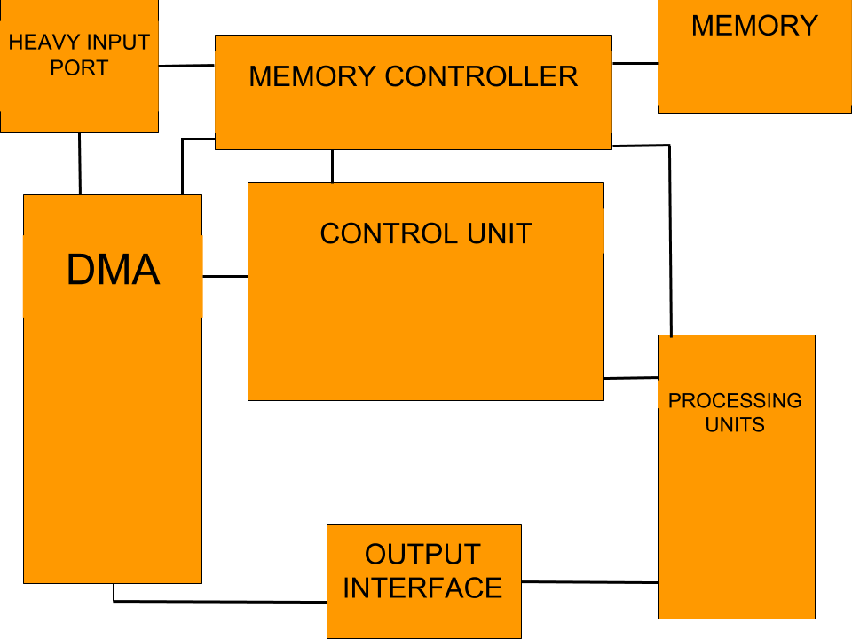
PLAN A SIMD
Synopsis:

Slide 9
SIMD ΔΟΜΗ ΥΛΟΠΟΙΗΣΗΣ
Το σύστημα αποτελείται από τις ακόλουθες μονάδες:
Ένα Control Unit
Ένα Memory Unit
Ενα Processing Unit, αποτελούμενο από:
Ένα module από καταχωρητές.
Και μια FPU.
Μια DMA
Ένα Output Interface
Ένα Heavy Input Port

Slide 10
SIMD ΔΟΜΗ ΥΛΟΠΟΙΗΣΗΣ
Το Control Unit είναι υπεύθυνο για τα όποια control signals απαιτούνται στο σύστημα γενικά.
Η είσοδος από το HIP αποθήκευεται (μέσω MCU) στην μνήμη του συστήματος.
Τα 2 Processing Units παίρνουν τα δεδομένα που χρειάζονται από την μνήμη (μέσω MCU)

Slide 11
SIMD ΔΟΜΗ ΥΛΟΠΟΙΗΣΗΣ
Τα αποτελέσματα από τα Processing Units καταλήγουν στο Output Interface για να βγούν στην έξοδο.
Για την ανάκληση/αποθήκευση δεδομένων εξωτερικής οντότητας από την μνήμη, έχει ενσωματωθεί
ένας DMA Controller,
παρακάμπτοντας έτσι το processing, κάνοντας την επικοινωνία πιο εύκολη και άμεση.

Slide 12
SIMD ΔΟΜΗ ΥΛΟΠΟΙΗΣΗΣ
Πλεονεκτήματα της συγκεκριμένης δομής:
Μικρογραφία ενός processing unit μιας GPU
Κοινό πρωτόκολλο (WishBone) οι δύο βασικές (μεγάλες) μονάδες, με αποτέλεσμα την μείωση πιθανότητας σφάλματος κατά την μεταξύ τους επικοινωνία

Slide 13
SIMD ΔΟΜΗ ΥΛΟΠΟΙΗΣΗΣ
Μειονέκτημα της συγκεκριμένης δομής:
Πιθανή μεγάλη εσωτερική πολυπλοκότητα στο εσωτερικό των μονάδων:
Αυξάνει κατά πολύ το area που θα καταλαμβάνει το SoC
Αυξάνει τον χρόνο που απαιτούν τα εργαλεία CAD για το Design

Slide 14
SIMD ΤΕΧΝΙΚΕΣ ΠΡΟΔΙΑΓΡΑΦΕΣ
Δεδομένα που γνωρίζουμε για τις μονάδες που επιλέξαμε:
FPU:
Ειναι fully IEEE754 complient
Μπορεί να εκτελέσει μια πράξη floating point σε κάθε κύκλο.
Κάθε αποτέλεσμα χρειάζεται 4 κύκλους για να βγει.

Slide 15
SIMD ΤΕΧΝΙΚΕΣ ΠΡΟΔΙΑΓΡΑΦΕΣ
Δεδομένα που γνωρίζουμε για τις μονάδες που επιλέξαμε:
MCU:
Υποστηρίζει SDRAM, SSRAM, FLASH, ROM και άλλους τύπους memory modules
Έχει ευέλικτο timing για να μπορεί να υποστηρίξει μια πληθώρα από memory modules

Slide 16
SIMD ΤΕΧΝΙΚΕΣ ΠΡΟΔΙΑΓΡΑΦΕΣ
Δεδομένα που γνωρίζουμε για τις μονάδες που επιλέξαμε:
DMA:
Υποστηρίζει hardware handshaking
Χρησιμοποιεί το DMA request and aknowledge μέσω hardware handshaking.

Slide 17
SIMD ΤΕΧΝΙΚΕΣ ΠΡΟΔΙΑΓΡΑΦΕΣ
Προδιαγραφές που απαιτήσαμε από τα components:
Εύκολη και κατανοητή συνδεσιμότητα για DMA & MCU (WishBone complient).
Για ομοιόμορφο σχεδιασμό Control Unit
Για μεγαλύτερη πιθανότητα επιτυχούς επικοινωνίας μεταξύ των μονάδων.

Slide 18
SIMD ΤΕΧΝΙΚΕΣ ΠΡΟΔΙΑΓΡΑΦΕΣ
Προδιαγραφές που απαιτήσαμε από τα components:
Το processing Unit να είναι όσο απλούστερο γίνεται.
Εφόσον ένα Manycore Accelerator αποτελείται από πολλαπλά μικρά Execution Units, έπρεπε (εφόσον το σύστημα είναι GPU like) να ακολουθήσουμε αυτήν την πολιτική.

Slide 19
SIMD ΣΤΡΑΤΗΓΙΚΗ ΕΡΓΑΣΙΑΣ
Σε περίπτωση που δεν εμφανισθούν σφάλματα στις έτοιμες μονάδες θα υλοποιηθεί στο RTL επίπεδο:
Η διασύνδεση μεταξύ των έτοιμων μονάδων
Το Control Unit

Slide 20
SIMD ΣΤΡΑΤΗΓΙΚΗ ΕΡΓΑΣΙΑΣ
Για την επαλήθευση του Control Unit:
Χρησιμοποιούμε διάφορα σετ εισόδων
Προσομοιώνοντας αιτήματα από εξωτερικές μονάδες.
Ελέγχουμε ανάλογα αν τα σήματα εξόδου ανταποκρίνονται σωστά

Slide 21
SIMD ΣΤΡΑΤΗΓΙΚΗ ΕΡΓΑΣΙΑΣ
Για την επαλήθευση των έτοιμων μονάδων
Θα χρησιμοποιηθούν διάφορα σενάρια εισόδων
Ελέγχουμε ανάλογα αν έξοδοι ανταποκρίνονται σωστά
Έπειτα ελέγχουμε το καθένα μεμονωμένα συνδεδεμένο με το Control Unit Module

Slide 22
SIMD ΣΤΡΑΤΗΓΙΚΗ ΕΡΓΑΣΙΑΣ
Τέλος θα γίνει μια συνολική προσομοίωση επαλήθευσης με όλα τα τμήματα διασυνδεδεμένα, εισάγοντας ένα σύνολο πιθανών εισόδων.

Slide 23
SIMD ΑΝΑΛΥΣΗ ΡΙΣΚΟΥ
Προβλήματα που μπορούν να εμφανισθούν κατά την εκτέλεση της εργασίας:
Αδυναμία ορθής επικοινωνίας Control Unit με τις διάφορες μονάδες
Έλεγχος Control Unit και αύξηση πολυπλοκότητας όπου είναι ανάγκη

Slide 24
SIMD ΑΝΑΛΥΣΗ ΡΙΣΚΟΥ
Προβλήματα που μπορούν να εμφανισθούν κατά την εκτέλεση της εργασίας:
Εμφάνιση bugs στις έτοιμες μονάδες
Προσπάθεια επίλυσης τους, και αν δεν είναι αυτό εφικτό, μετάβαση στο πρότζεκτ ALU.

Slide 25
SIMD ΑΝΑΛΥΣΗ ΡΙΣΚΟΥ
Προβλήματα που μπορούν να εμφανισθούν κατά την εκτέλεση της εργασίας:
Μεγάλο design που αναγκάζει τα εργαλεία να δημιουργεί και επεξεργάζει τα designs σε αρκετά μεγάλα χρονικά διαστήματα
Απλούστευση των μονάδων ή εναλλαγή σε προτζεκτ ALU.

Slide 26
SIMD ΑΝΑΛΥΣΗ ΡΙΣΚΟΥ
Προβλήματα που μπορούν να εμφανισθούν κατά την εκτέλεση της εργασίας:
Εμφάνιση bugs στα εργαλεία CAD
Αναζήτηση στα manuals και παράκαμψη ή διαφορετική πορεία εάν αυτό είναι εφικτό.

Slide 27
SIMD ΑΝΑΛΥΣΗ ΡΙΣΚΟΥ
Προβλήματα που μπορούν να εμφανισθούν κατά την εκτέλεση της εργασίας:
Incompatible adressing μεταξύ των δομών διευθύνσεων που θα δέχεται το MCU και αυτών που θα υπάρχουν στις έτοιμες βιβλιοθήκες
Αλλαγή MCU, αναζήτηση διαφορετικών μνημών ή μετάβαση στο project του ALU

Slide 28
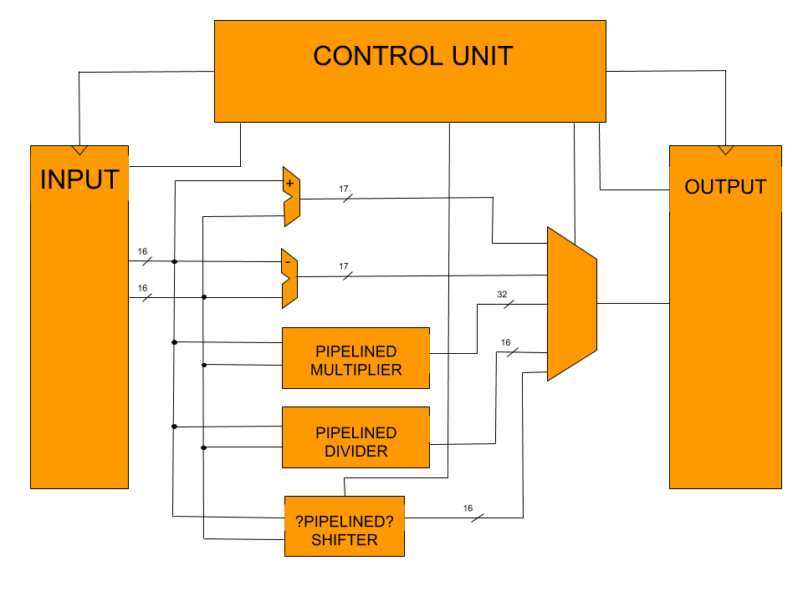
PLAN B ALU
Synopsis:

Slide 29
ALU ΔΟΜΗ ΥΛΟΠΟΙΗΣΗΣ
Το σύστημα αποτελείται από τις ακόλουθες μονάδες:
Ένα Control Unit
Έναν αθροιστή
Έναν αφαιρέτη
Εναν multiplier
Έναν divider
Έναν shifter
Έναν πολυπλέκτη επιλογής έγκυρου αποτλέσματος
Δύο σειρές registers για Input και Output

Slide 30
ALU ΔΟΜΗ ΥΛΟΠΟΙΗΣΗΣ
Το Control Unit είναι υπεύθυνο για τα όποια control signals απαιτούνται στο σύστημα γενικά.
Η είσοδος από τα Input registers προωθούνται στις μονάδες όπου θα γίνουν οι πράξεις.
Τα αποτελέσματα της κάθε πράξης κατευθύνεται σε έναν πολυπλέκτη όπου ανάλογα το opcode της εισόδου, προωθεί στην έξοδο το σωστό αποτέλεσμα.

Slide 31
ALU ΔΟΜΗ ΥΛΟΠΟΙΗΣΗΣ
Δεδομένου της διαφορετικής καθυστέρησης που έχει κάθε πράξη, το σύστημα θα δουλέψει με την λογική του Stalling.
Η είσοδος και η έξοδος θα “παγώνουν” ανάλογα πόσο μια πράξη είναι “βαριά”.

Slide 32
ALU ΔΟΜΗ ΥΛΟΠΟΙΗΣΗΣ
Πλεονέκτημα της συγκεκριμένης δομής:
Αποφυγή ανούσιας καθυστέρησης
Κάθε πράξη βγάζει τα αποτελέσματά της στην έξοδο, στους κύκλους που εκείνη απαιτεί

Slide 33
ALU ΔΟΜΗ ΥΛΟΠΟΙΗΣΗΣ
Μειονέκτημα της συγκεκριμένης δομής:
Συχνό “πάγωμα” της εισόδου
Κάθε νέα εντολή που έρχεται εκείνη την ώρα χάνεται (θα πρέπει το άλλο SoC που στέλνει την εντολή να ελέγχει αν υπάρχει stall και να ξαναπροσπαθήσει )

Slide 34
ALU ΤΕΧΝΙΚΕΣ ΠΡΟΔΙΑΓΡΑΦΕΣ
Τι πληροφορίες χρειαζόμαστε από την κάθε μονάδα;
Από προσθέτη και αφαιρέτη μόνο τα pins εισόδου-εξόδου
Δεχόμαστε πως η πράξη θα απαιτήσει έναν κύκλο μόνο

Slide 35
ALU ΤΕΧΝΙΚΕΣ ΠΡΟΔΙΑΓΡΑΦΕΣ
Τι πληροφορίες χρειαζόμαστε από την κάθε μονάδα;
Από πολλαπλασιαστή και διαιρέτη τα pins εισόδου και εξόδου καθώς και τα pipeline stages που έχει εσωτερικά.

Slide 36
ALU ΤΕΧΝΙΚΕΣ ΠΡΟΔΙΑΓΡΑΦΕΣ
Τι πληροφορίες χρειαζόμαστε από την κάθε μονάδα;
Από τον shifter τα pins εισόδου και εξόδου, τα pins που υποδηλώνουν δεξιά και αριστερή ολίσθηση καθώς και τα pipeline stages που έχει εσωτερικά (αν έχει).

Slide 37
ALU ΤΕΧΝΙΚΕΣ ΠΡΟΔΙΑΓΡΑΦΕΣ
Από τις μονάδες που αναζητήσαμε απαιτήσαμε:
Κατανοήσιμη εσωτερική υλοποίηση.
Για μετατροπή εαν χρειάζεται στα pipeline stages στο εσωτερικό τους.
Για να ελέγξουμε εάν απαιτείται επιπλέον έλεγχος σε αυτά μέσω Control Unit.

Slide 38
ALU ΣΤΡΑΤΗΓΙΚΗ ΕΡΓΑΣΙΑΣ
Τα έτοιμα components που βρίσκουμε, δεν έχουν ενσωματωμένο pipeline stage, άρα:
Βρίσκουμε τα critical path του κάθε module.
Το συγκρίνουμε με το critical path των υπολοίπων
Τοποθετούμε pipeline stage όπου και όσο χρειάζεται

Slide 39
ALU ΣΤΡΑΤΗΓΙΚΗ ΕΡΓΑΣΙΑΣ
2. Κατασκευάζουμε το Control Unit ανάλογα με τις απαιτήσεις του κυκλώματος

Slide 40
ALU ΣΤΡΑΤΗΓΙΚΗ ΕΡΓΑΣΙΑΣ
3. Ξεκινάμε την επαλήθευση τμηματικά:
Ελέγχουμε αν κάθε στοιχειώδη υπολογιστική μονάδα βγάζει
τα σωστά αποτελέσματα για τις εισόδους που εισάγουμε,
στους κύκλους που έχουμε ορίσει.

Slide 41
ALU ΣΤΡΑΤΗΓΙΚΗ ΕΡΓΑΣΙΑΣ
4. Ελέγχουμε αν το Control Unit βγάζει τα σωστά σήματα εξόδου, ανάλογα τα σήματα εισόδου. .. Ελέγχουμε ουσιαστικά αν είναι σε θέση να παίρνει τις σωστές αποφάσεις ανάλογα με αυτά που “βλέπει” στο σύστημα.

Slide 42
ALU ΣΤΡΑΤΗΓΙΚΗ ΕΡΓΑΣΙΑΣ
5. Ελέγχουμε συνολικά το σύστημα για κάθε πιθανή είσοδο με κάθε πιθανή σειρά εισόδων.

Slide 43
ALU ΑΝΑΛΥΣΗ ΡΙΣΚΟΥ
Προβλήματα που μπορούν να παρουσιαστούν κατά την διάρκεια της εργασίας είναι:
Αδυναμία ορθής επικοινωνίας Control Unit με τις διάφορες μονάδες
Έλεγχος Control Unit και αύξηση πολυπλοκότητας όπου είναι ανάγκη
ΕΡΓΑΣΙΑΣ

Slide 44
ALU ΑΝΑΛΥΣΗ ΡΙΣΚΟΥ
Προβλήματα που μπορούν να παρουσιαστούν κατά την διάρκεια της εργασίας είναι:
Εμφάνιση bugs στα εργαλεία CAD
Αναζήτηση στα manuals και παράκαμψη ή διαφορετικη πορεία εαν αυτό είναι εφικτό.

Slide 45
ALU ΑΝΑΛΥΣΗ ΡΙΣΚΟΥ
Προβλήματα που μπορούν να παρουσιαστούν κατά την διάρκεια της εργασίας είναι:
Εμφάνιση bugs στις έτοιμες μονάδες
Προσπάθεια επίλυσης τους με debugging.

Slide 46
Συμπέρασμα
Κύρια υλοποίηση (Plan A):
Αποτελέι μια σύνδεση έτοιμων μονάδων.
Προκύπτει ένα απλουστευμένο SoC
Θέλαμε να εστιάσουμε σε ASIC Flow και όχι σε Digital Design.
Θα έχει αρκετό ενδιαφέρον, καθώς θα βοηθήσει να εξοικιωθούμε με την έννοια των GPUlike Systems και SIMD μοντέλων παραλληλισμών.

Slide 47
Συμπέρασμα
Εφεδρική υλοποίηση (Plan B):
Πολύ πιο απλό μοντέλο
Ευκολότερη τροποποίηση του εσωτερικού κώδικα των μονάδων
Δεν κυκλοφορεί αυτόνομο στην αγορά
Θα έχει αρκετό ενδιαφέρον, καθώς θα βοηθήσει να εξοικιωθούμε με την έννοια του pipeline stall.

